Slide 1
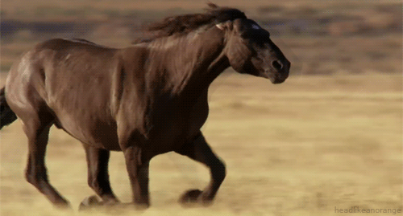
স্বাগতম

Slide 2
শিক্ষক পরিচিতি
মোহাম্মদ আবদুল হামিদ
প্রধান শিক্ষক
সেনগ্রাম পাড়া সরকারি প্রাথমিক বিদ্যালয়
পাংশা,রাজবাড়ী।

Slide 3
পাঠ পরিচিতি
শ্রেণিঃ ১ম
বিষয়ঃ প্রাথমিক গণিত
অধ্যায়ঃ ৭
পাঠঃ যোগের ধারণা
সময়ঃ ৪০ মি

Slide 4
শিখন ফল
৯.১.১ উপকরণ একত্র করে উপকরণ গুচ্ছগুলোর সংখা বলতে ও লিখতে পারবে।

Slide 5
পূর্বজ্ঞান যাচাইয়ের মাধ্যমে আবেগ সৃষ্টিঃ
*আমার ডান হাতে কয়টি কলম বলতো?
*বাম হাতে কয়টি কলম?
*সব গুলো এক হাতে নিলে কয়টি হয় ?
*আমরা কি করলাম?
*একে কি বলে জানো?

Slide 6
পাঠ ঘোষণাঃ
একাধিক সংখ্যা বা বস্তুর পরিমান একসাথে প্রকাশ করতে যে প্রতীক ব্যবহার করা হয়,তাকে গণিতের ভাষায় যোগ বলে।
যোগ

Slide 7
+
=
একাধিক সংখ্যা বা বস্তুর পরিমান সমান অথবা সমস্যা সমাধানের ফলাফল প্রকাশ করতে যে প্রতীক ব্যবহার করা হয়,তাকে গণিতের ভাষায় সমান বলে।
যোগ
সমান

Slide 8
পাঁচটি মারবেল ডান হাতে ও তিনটি বাম হাতে নিয়ে দেখাবো।
উপকরণ গুলো একত্র করে উপকরণ গুচ্ছ গুলোর সংখ্যা বলতে বলবো?
৫
মোট ৮টি
+
৩

Slide 9
সমস্যা শহিদ মিনারে দিপু এনেছে ৩টি ফুল,ইমা এনেছে ৪টি ফুল। তাহলো একসাথে কয়টি ফুল হলো?

Slide 10
এখানে মোট ৭টি ফুল হলো।
দিপুর কয়টি ফুল?
ইমার কয়টি ফুল?
৩
+
৪
মোট কয়টি ফুল হলো গণনা করি।

Slide 11
১
২
৩
+
১
২
৩
৪
3টি ও ৪টি একসাথে রাখলে ৭টি হয়
১
২
৩
৪
৫
৬
৭

Slide 12
এসো গাণিতিক ভাবে লিখিঃ
৩+৪=৭
তিন যোগ চার সমান সাত

Slide 13
বোর্ডের কাজঃ
শিক্ষার্থীদের বোর্ড একাজন করে ডেকে সমস্যাগুলো সমাধান করতে দিবো এবং নিজে সহযোগিতা করবো।
১। ৫+২=
২। ২+৩=
৩।৩+৩=
৪। ৪+৪=
৭
৫
৬
৮

Slide 14
বইয়ের সাথে সংযোগ স্থাপনঃ
পৃষ্ঠাঃ ২৬-২৭

Slide 15
দলের কাজঃ
ক –দল- যোগ কর
খ-দল-যোগ কর
৫টি
৬টি

Slide 16
মূল্যায়নঃ
৫+২=
১
৭
২
২+৩=
৫
৩
৩+৩=
৬

Slide 17
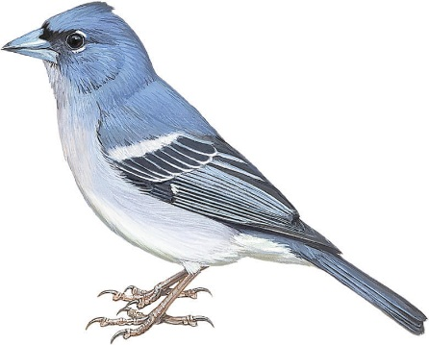
ও
ও
=
৫
ও
=
৫
ও
=
৬

Slide 18
বাড়ির কাজঃ
পৃঠাঃ২৭
ক) ৩+৪=
খ) ৩+২=
গ) ১+৫=
নোট খাতায় লিখে আনবে।

Slide 19
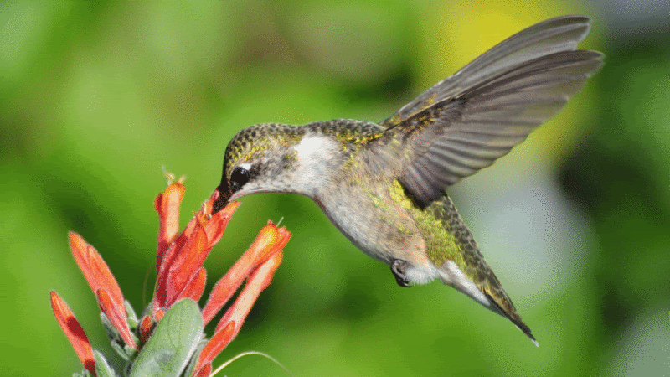
ধন্যবাদ

